Slide 1
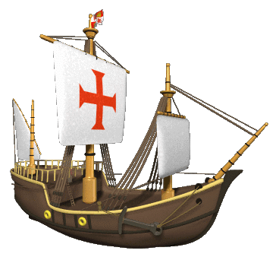
Löytöretket
Lukukirja s. 82-87

Slide 2
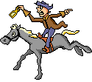
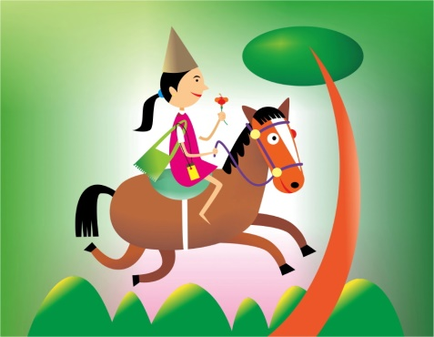

Matkustaminen ja löytöretket
1400 –luvulla eurooppalaiset matkustivat hevosilla maata pitkin ja purjehtivat merillä. Matka silkkitietä pitkin Kiinaan ostamaan silkkiä ja mausteita oli pitkä ja vaarallinen.
- Voisiko sinne päästä laivalla?

Slide 3
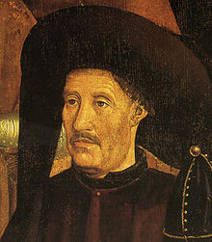
LöYTÖRETKIEN AIKA
Kaikki alkoi “Prinssi Henrik Purjehtijasta.”
Mikäs tyyppi hän oli?
portugalilainen prinssi
1394 -1460

Slide 4
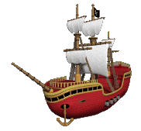
Prinssi henrik “purjehtija”
ei ikinä purjehtinut löytöretkillä
houkutteli purjehtijoita jättämään kotoisen Välimeren ja suuntaamaan lähes tuntemattomalle Atlantille
perusti purjehduskoulun ja varusti laivoja pitkiä matkoja varten

Slide 5
tiede apuna
Astronomit, maantieteilijät ja matemaatikot keksivät uusia keinoja matkustaa ja navigoida merellä.
Astrolabi, kompassi, navigointitaulukot, merikartat => maapallon pallonmuotoisuus
löytöretkeilijät varustettiin uusimmilla kartoilla, välineillä ja tiedolla Atlanttin merivirroita.

Slide 6
Valtamerikelpoiset laivat
1400 -luvulla Eurooppalaiset osasivat jo rakentaa merikelpoisempia aluksia
- Köli
- Takiloitu masto
- Kolmiopurjeet
* Kompassi auttoi navigoinnissa

Slide 7
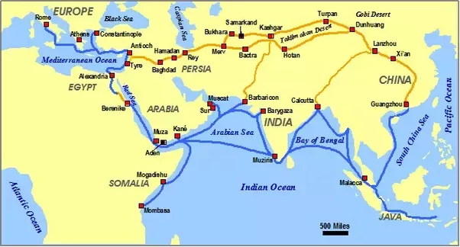
Miksi lähdettiin löytöretkille?
Uusien kauppareittien tarve.
Arabien valloitukset katkaisivat vanhan kauppareitin Kaukoitään.
Rikkaat (ja ahneet!) hovit halusivat hallita uusia kauppareittejä ja rikkauksia.
Euroopan valtioiden taloudellinen kilpailu - Italian kaupunkivaltiot vs. Portugali ja Espanja
Kristinuskon levittäminen
Huhut, legendat ja uteliaisuus
Arabeilla ja kiinalaisilla olisi ollut samat mahdollisuudet löytöretkiin, mutta heiltä puuttui siihen halu.

Slide 8
Kulttuurin muutos?
Renessanssiaika koputteli ovella…
Ihmisten mielenkiinto kaiken tutkimiseen yleensäkin lisääntyi
Keskiajalla sulkeutunut meininki, renessanssi-ihminen alkoi suunnata mielenkiintoaan Euroopan rajojen yli

Slide 9
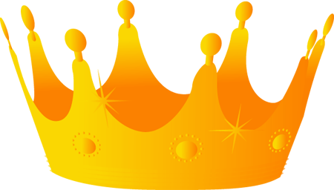
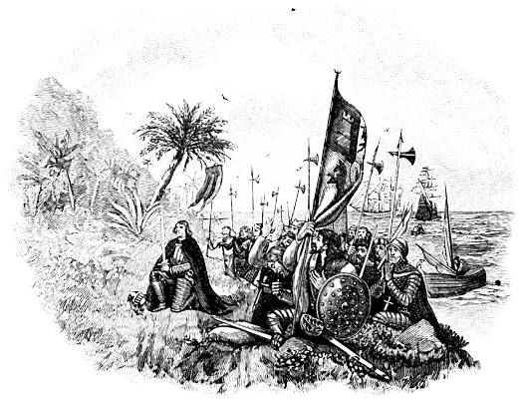
Miksi löytöretkille lähdettiin?
Perinteisesti on esitetty, että löytöretkeilijöitä motivoivat
K = Kuningas
K = Kulta
K = Kunnia
K = Kristinusko
Keskustelkaa ryhmissä tai pareittain listan oikeellisuudesta. Puuttuuko listasta jotain?
Kolumbus saapuu Amerikkaan. Piirros vuodelta 1904.

Slide 10
Retket ja retkeilijät
Henrik Purjehtijan laivasto – Madeira ja Azorit
Bartolomeu Dias – Afrikan eteläkärki
Kristoffer Kolumbus – Amerikka
Vasco da Gama – Afrikan ympäri Intiaan
Fernao Magalhaes – maapallon ympäri

Slide 11
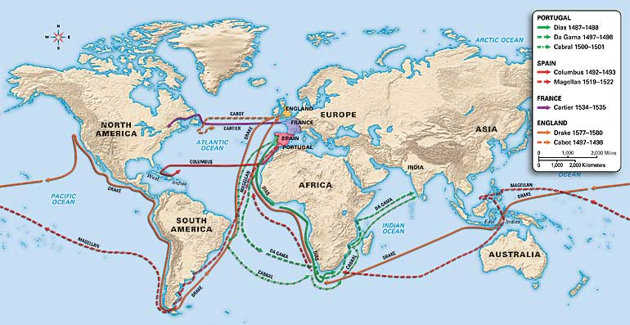

Slide 12
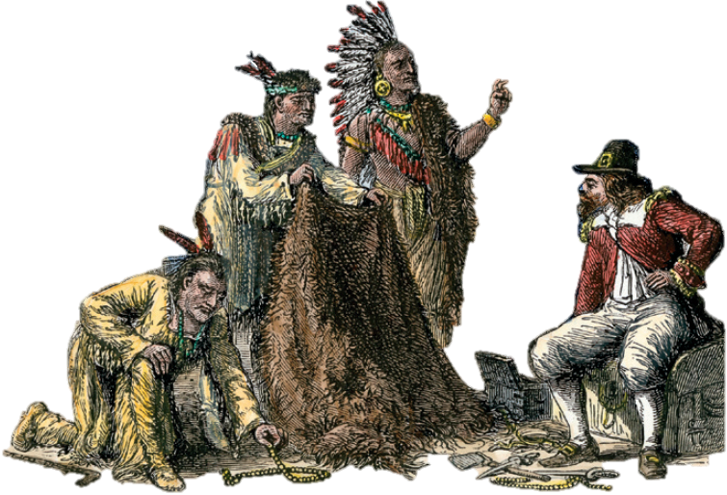
Eurooppalainen maailmanvalloitus
alkoi, kun Kristoffer Kolumbus ”löysi” Amerikan
Ensimmäisiä valloittajia olivat Espanja ja Portugali (jakoivat Etelä-Amerikan keskenään).
1500-luvulla valloituskilpailuun liittyivät Englanti, Ranska ja Hollanti.
Uuden maailman löydyttyä kaupan painopiste siirtyi Välimereltä Atlantille.
Valtameristä tuli uusia kauppareittejä.
Muut maanosat palvelivat Eurooppaa
syntyi Eurooppa-keskeinen maailmantalous

Slide 13
https://www.youtube.com/watch?v=fPwaskGDp7o

Slide 14
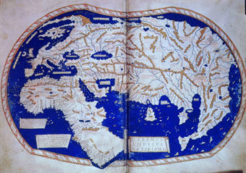
Miten Henricus Martelluksen piirtämä maailmankartta vuodelta 1489 poikkeaa nykykartoista?

Slide 15
Miten kartta poikkeaa nykykartoista?
Maanosien mittasuhteet ovat väärät.
Afrikka ja Aasia ovat suhteettoman suuria – liian leveitä ja pitkiä.
Rannikot vielä osin epätarkkoja ja väärin sijoitettuja.
Afrikka liian pitkä ja tylppäkärkinen.
Eurooppa liian pieni.
Pohjois-Eurooppa vaikuttaa kovin vieraalta.
Itämeren idea oikein, mutta mittasuhteet eivät vastaa todellisuutta.
Henricus Martelluksen piirtämä maailmankartta vuodelta 1489.
Mistä tiedot tämän
ajan karttoihin saatiin?

Slide 16
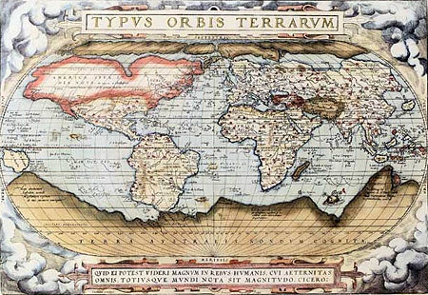
Martelluksen maailmankartta vuodelta 1489.
Orteliuksen maailmankartta vuodelta 1570.
Mitkä tekijät edistivät karttojen kehitystä?

Slide 17

Tehtävä
Millaisia vaikutuksia eurooppalaisten tulolla oli Amerikan
väestörakenteeseen
kaupankäyntiin
elämäntapaan?

Slide 18
Millaisia vaikutuksia eurooppalaisten tulolla oli Amerikan
a) väestörakenteeseen
Latinalaisen Amerikan alkuperäisväestön väkiluku romahti.
Afrikasta tuoduista orjista muodostui oma väestöryhmänsä.
Eurooppalainen siirtolaisuus muodosti Amerikkaan kokonaan uuden väestöpohjan.
b) kaupankäyntiin
Eurooppalaisten tuomat uudet kasvit ja eläimet loivat uudenlaista kaupankäyntiä: lihakarjatalous, viljatalous, kahvin ja viinin tuotanto.
c) elämäntapaan
Alkuperäiskansojen elämäntapa tuhoutui. Eurooppalaiset toivat valloittamilleen alueille omat uskontonsa, tapansa, kielensä, tekniikkansa ja yhteiskunta- ja talousjärjestelmänsä.

Slide 19
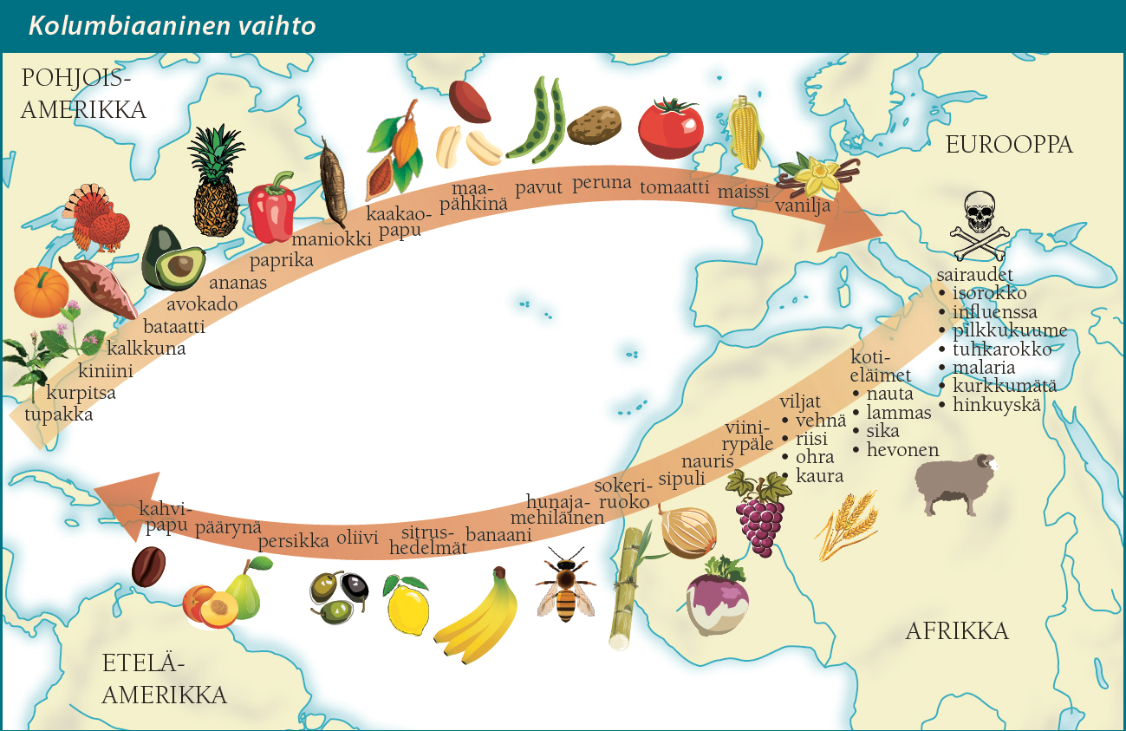
Kolumbiaaninen vaihto tarkoittaa uudella ajalla tapahtunutta kasvi- ja eläinlajien mannertenvälistä siirtymistä Uuden ja Vanhan maailman välillä sekä siihen liittyneitä massiivisia ekologian, maatalouden ja kulttuurin muutoksia – erityisesti viljelykasvien, karjan, ihmisten (orjat mukaan lukien) ja tartuntatautien siirtymisestä seuranneita muutoksia.

Slide 20
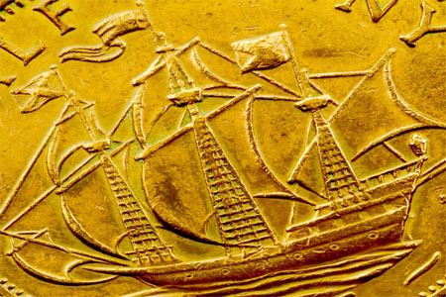
Maailma löytöretkien
aikakaudella 1400–1700
Tekniset edellytykset ja uteliaisuus saivat eurooppalaiset lähtemään maailman valtamerille 1400-luvulla.
Eurooppalainen maailmanvalloitus alkoi, kun Kolumbus löysi Amerikan mantereen.
Löytöretkien aikakaudella eurooppalaiset etsivät uusia alueita ja taloudellista hyötyä etenkin Pohjois- ja Etelä-Amerikasta sekä Aasiasta.
Ensimmäisiä valloittajia olivat Espanja ja Portugali, jotka jakoivat Etelä-Amerikan keskenään.
1500-luvulla valloituskilpailuun liittyivät Englanti, Ranska ja Hollanti.
Uuden maailman löydyttyä kaupan painopiste siirtyi Välimereltä Atlantille.
Valtameristä tuli uusia kauppareittejä.
Muut maanosat palvelivat Eurooppaa, ja näin syntyi Eurooppa-keskeinen maailmantalous.

Slide 21

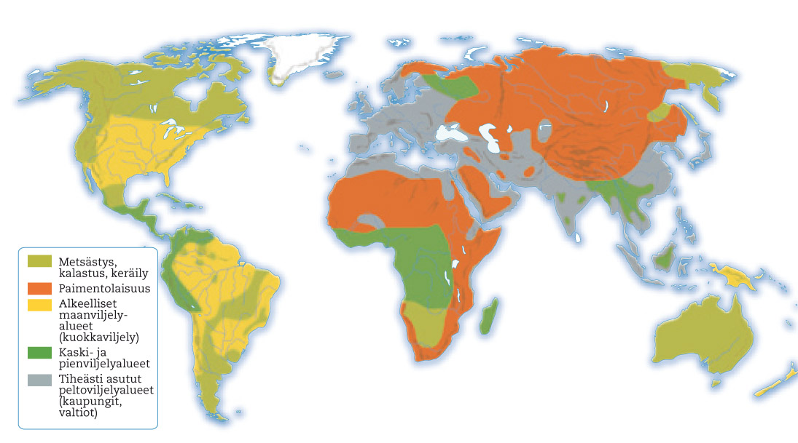
Miksi juuri Euroopasta lähdettiin löytörekille?
Tutkikaa karttaa Maailman elinkeinot vuonna 1500. Löytyisikö siitä vastaus?

